Slide 1
第三章 古典加密方法

Slide 2
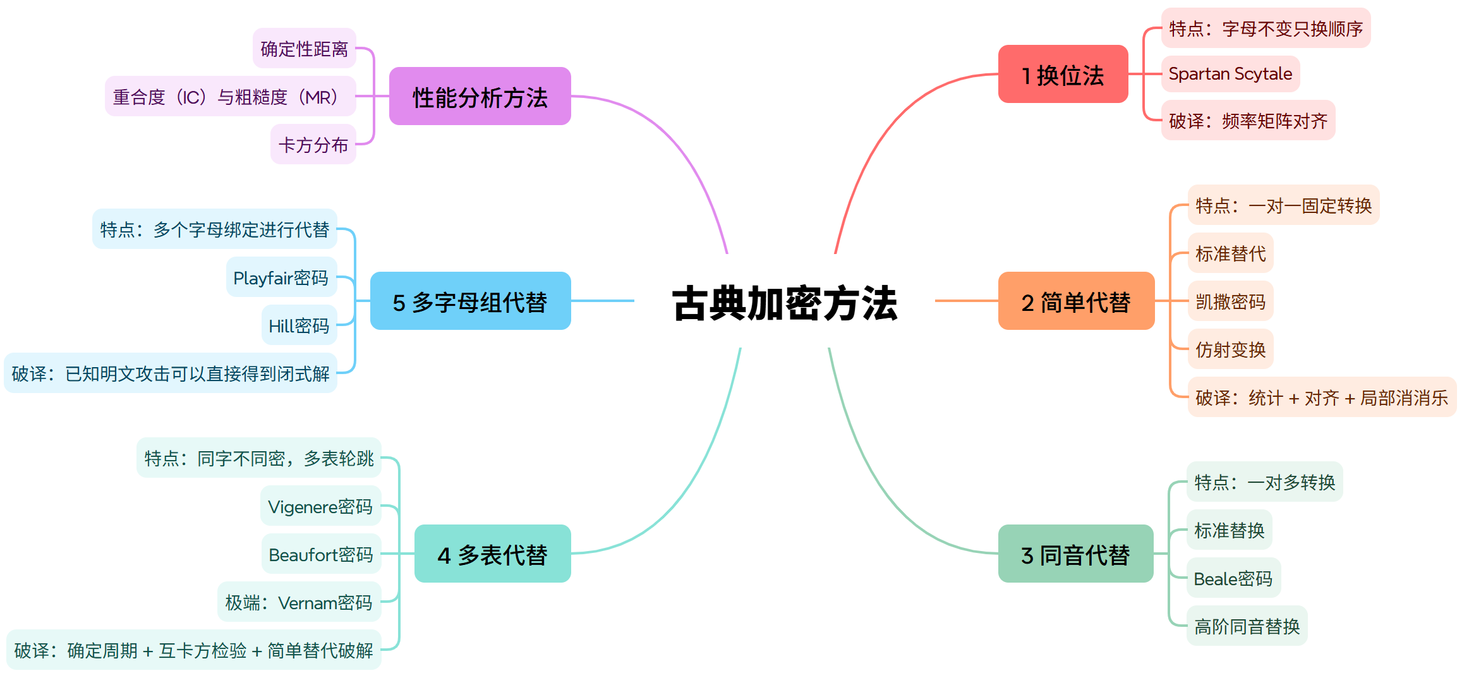
本章思路

Slide 3
本章内容
3.1 密码学的起源与发展
3.2 换位法
3.3 简单代替密码
3.4 同音代替密码
3.5 多表代替密码
3.6 多字母组代替密码
3.7 古典密码分析
密码学的起源
密码学的发展

Slide 4
3.1.1 密码学的起源
三个阶段：
1949年之前
密码学是一门艺术
1949～1975年
密码学成为科学
1976年以后
密码学的新方向——公钥密码学

Slide 5
3.1.1 密码学的起源
隐写术(steganography)：通过隐藏消息的存在来保护消息
隐形墨水
字符格式的变化
图象图像
example-i：(象形文字的修改)Modified Hieroglyphics, c. 1900 B.C.
密码学的第一个例子是对标准书写符号的修改
例如:古埃及法老坟墓上的文字
思想:代替(substitution)

Slide 6
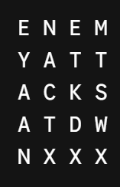
3.1.1 密码学的起源
example-ii：Spartan Scytale, c. 500 B.C.
斯巴达人用于加解密的一种军事设备
发送者把一条羊皮螺旋形地缠在一个圆柱形棒上
思想：置换（permutation)
example-iii：Polybius’ Checkerboard , 205~123 B.C.
明文:POLYBIUS
密文:3534315412244543
EYAAN NACTX ETKDX MTSWX
 | 1 | 2 | 3 | 4 | 5
1 | A | B | C | D | E
2 | F | G | H | IJ | K
3 | L | M | N | O | P
4 | Q | R | S | T | U
5 | V | W | X | Y | Z

Slide 7
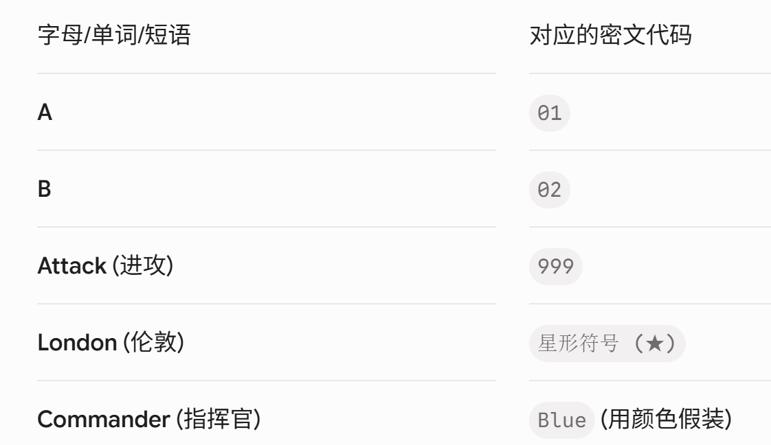
3.1.1 密码学的起源
example-iV：Caesar Cipher, c. 50 B.C.
A B C D E F G …… X Y Z
D E F G H I J …… A B C
明文:Caesar cipher is a shift substitution
密文:FDHVDU FLSKHU LV D VKLIW VXEVWLWXWLRQ
Example -V：Nomenclator 代码本 c.1400
字母、符号、单词、短语 代码
代码 字母、符号、单词、短语
应用：World War II

Slide 8
3.1.1 密码学的起源
Example –VI：网格加密法：中国
例：密文：
王先生：
来信收悉，你的盛情难以报答。我已在昨天抵
达广州。秋雨连绵，每天需备伞一把。大约本月
中旬即可返回，再谈。
弟：李明
2001年11月7日
明文：情报在雨伞把中。

Slide 9
3.1.1 密码学的起源
Example –VII：兽栏密码
明文：System
密文：
密文字母表：
：
：
：
：
.
A
B
C
J.
K.
.L
S:
T:
:U
D
E
F
M.
N.
.O
V:
W:
:X
G
H
I
P.
Q.
.R
Y:
Z:
:.

Slide 10
3.1.2 密码学的发展
1949年之前:古典密码（classical cryptography)
密码学还不是科学,而是艺术
出现一些密码算法和加密设备
密码算法的基本手段(substitution & permutation)出现，针对的是字符
简单的密码分析手段出现

Slide 11
3.1.2 密码学的发展
1949～1975年:计算机使得基于复杂计算的密码成为可能
1949年Shannon的“The Communication Theory of Secret Systems”
1967年David Kahn的《The Codebreakers》
1971-73年IBM Watson实验室的Horst Feistel等的几篇技术报告
① Smith,J.L.,The Design of Lucifer, A Cryptographic Device for Data Communication, 1971
②Smith,J.L.,…,An Expremental Application of Cryptogrphy to a remotely Accessed Data System, Aug.1972
③ Feistel,H.,Cryptography and Computer Privacy, May 1973
数据的安全基于密钥而不是算法的保密

Slide 12
3.1.2 密码学的发展
1976年以后:
1976年Diffie & Hellman的“New Directions in Cryptography”提出了不对称密钥密码
1977年Rivest,Shamir & Adleman提出了RSA公钥算法
90年代逐步出现椭圆曲线等其他公钥算法
公钥密码使得发送端和接收端无密钥传输的保密通信成为可能！

Slide 13
3.1.2 密码学的发展
1976年以后:对称密钥密码算法进一步发展
1977年DES正式成为标准
80年代出现“过渡性”的“post DES”算法,如IDEA,RCx,CAST等
90年代对称密钥密码进一步成熟 Rijndael,RC6, MARS, Twofish, Serpent等出现
2001年Rijndael成为DES的替代者

Slide 14
本章内容
3.1 密码学的起源与发展
3.2 换位法
3.3 简单代替密码
3.4 同音代替密码
3.5 多表代替密码
3.6 多字母组代替密码
3.7 古典密码分析

Slide 15
3.2 换位法
换位法按照一定的方法来重新排列字符，通常是借助于某种几何图表来实现。
加密过程分为两个步骤：
将明文按照一定的路径写入图表中；
以某种路径从图表中取出字符构成密文。
图例：
明文
图表
密文
写入
取出

Slide 16
3.2 换位法
设明文DATA SECURITY写入一个3×4的矩阵：
1 2 3 4
D A T A
S E C U
R I T Y
若按照2－4－1－3的顺序将各列写出，则密文为:
AEIAUYDSRTCT。

Slide 17
3.2 换位法
周期换位密码：以一定的周期来变换明文字符。
令Z_{d}为从1到d的整数集合，f：Z_{d} →Z_{d}为Z_{d}上的一个排列，密码的密钥由k＝(d，f) 给出。连续的d个字符由f来加密。因此，明文信息：M＝m₁…m_{d}m_{d+1}…m_{2d}… 被加密成密文为：E_{k}(M)＝m_{f(1)}…m_{f(d)}m_{d+f(1)}…m_{d+f(d)}…
解密为其逆操作。
与列换位密码相比，周期换位密码用计算机实现时效率更高。

Slide 18
3.2 换位法
设d＝4，f为
i: 1 2 3 4
f(i): 3 1 4 2
则第1个明文字母在密文中被移到第3个位置，而第2个明文字母被移到第一个位置，依此类推。
明文DATA SECURITY被加密为
M = DATA SECU RITY
E_{k}(M) = AADT EUSC IYRT
这类似example-ii，只不过换了一个读取的顺序

Slide 19
本章内容
3.1 密码学的起源与发展
3.2 换位法
3.3 简单代替密码
3.4 同音代替密码
3.5 多表代替密码
3.6 多字母组代替密码
3.7 古典密码分析
标准字母表代替
凯撒密码
仿射变换
单字母频率分析

Slide 20
3.3 简单代替密码
简单代替密码将明文字母表中的每个字母用密文字母表中相应的字母来代替。
令A为n个字母的字母表{a₀，a₁，…，a_{n-1}}，则C为n个字母的字母表{f(a₀)，f(a₁)，… ，f(a_{n-1})}，其中f：A→C为从A中的每个字母到C中的相应字母的一对一映射。密码的密钥由C给出，或者说，由函数 f 给出。
若明文信息为：M = m₁，m₂，… ，则密文为：E_{k}(M) = f(m₁)f(m₂)…

Slide 21
3.3.1 标准字母表代替
设f从标准的英语字母表A={A，B，C，…，Z}映射到如下的密文字母表C：
A：ABCDEFGHIJKLMNOPQRSTUVWXYZ
C：HARPSICODBEFGJKLMNQTUVWXYZ
则明文INTELLIGENT被加密为：
M=INTELLIGENT
E_{k}(M)=DJTSFFDCSJT

Slide 22
3.3.2 凯撒密码
恺撒密码：基于移位字母表（有时也成为直接标准字母表）的密码，将字母表的字母右移K个位置，并对字母表长度做模运算，形式为：
f(a) = (a+k) mod n
令k=3，n=26，明文：M=Message，则密文为：Phvvdjh
基于标准字母表乘法的密码：
f(a) = a · k mod n，其中k和n为互素的。

Slide 23
3.3.2 凯撒密码
例2.4 恺撒（Caesar）密码是k＝3的情况。即通过简单的向右移动源字母表3个字母则形成如下代换字母表
若明文为： please confirm receipt
则密文为：SOHDVH FRQILUP UHFHLSW
Θ: | a | b | c | d | e | f | g | h | i | j | k | l | m
Ξ: | D | E | F | G | H | I | J | K | L | M | N | O | P
Θ: | n | o | p | q | r | s | t | u | v | w | x | y | z
Ξ: | Q | R | S | T | U | V | W | X | Y | Z | A | B | C

Slide 24
3.3.2 凯撒密码
安全性分析
移位密码是极不安全的（mod26），因为它可被穷举密钥搜索所分析：仅有26个（如果刨去没有加密就是25个）可能的密钥，尝试每一个可能的加密规则，直到一个有意义的明文串被获得。平均地说，一个明文在尝试26/2＝13解密规则后将显现出来。
Caesar密码的三个重要特征使我们可以采用穷举攻击分析方法。
1．已知加密和解密算法；
2．需测试的秘密钥只有25个；
3．明文所用的语言是已知的，且其意义易于识别；

Slide 25
3.3.3 仿射变换
基于仿射变换的密码：
f(a) = (ak₁+k₀) mod n
其中：k₁和n是互素的，否则无法还原。
利用 t 阶多项式变换可以生成高阶的变换。恺撒密码是0阶多项式变换，而仿射变换是一阶多项式变换。
有些代替密码使用非标准的密文字母表，如兽栏密码。
$$\{1, 3, 5, 7, 9, 11, 15, 17, 19, 21, 23, 25\}$$
$$\text{总密钥个数}=k_{1}\text{的选法}×k_{0}\text{的选法}\text{ − 1}=12×26−1=311 \text{种}$$

Slide 26
3.3.3 仿射变换
例2.5 假定 ， ，加密函数为 ，则相应的解密函数为 ，其中所有的运算都是在 中。加密明文hot(第8个，第15个，第20个)。容易验证
首先转化这三个字母分别为数字7，14和19。然后加密
密文串为AXG。
$$e_{k}\left(x\right)=y=7x+3 mod 26$$
$$x≡7^{−1}⋅\left(y−3\right)≡15⋅\left(y−3\right) mod 26$$
$$105÷26=4……\text{余} 1$$

Slide 27
本章内容
3.1 密码学的起源与发展
3.2 换位法
3.3 简单代替密码
3.4 同音代替密码
3.5 多表代替密码
3.6 多字母组代替密码
3.7 古典密码分析

Slide 28
3.4 同音代替密码
同音代替密码：将明文字母表中的每个字母a映射到一系列密文字母f(a)，这些f(a)称为同音字母。这样，一个明文信息M=m₁m₂…被加密为C=c₁c₂…,其中c_{i}是从f(m_{i})的集合中随机选取的。
因为密文符号的相关分布会近似于平的，可以挫败频率分析，所以同音代替密码比简单代替密码难破译得多。

Slide 29
3.4 同音代替密码
字母
同音字母
基础同音代替密码
A 17 19 34 41 56 60 67 83
I 08 22 53 65 88 90
L 03 44 76
N 02 09 15 27 32 40 59
O 01 11 23 28 42 54 70 80
P 33 91
T 05 10 20 29 45 58 64 78 99
每次遇到同一个字母，我们都可以从它的代号池里“随机”挑选一个数字。这就实现了“同字不同密”
接收方也需要拥有相同的代替密码本，同时一旦密码本泄露就完蛋了。
M = P L A I N P I L O T
C = 91 44 56 65 59 33 08 76 28 78

Slide 30
3.4 同音代替密码
Beale密码
C= 115 73 24 818 37 52 49 17 31 62 657 22 7 15…
M= I have deposited…
(1) When, in the course of human events, it becomes necessary
(11) For one people to dissolve the political bands which have
(21) Connected them with another, and to assume among the Powers
(31) Of the earth the separate and equal station to which
(41) The Laws of Nature and of Nature’s God entitle them,
(51) A decent respect to the opinions of mankind requires that
(61) They should declare the causes which impel them to the
(71) separation. We hold these truths to be self-evident, that
(81) All men are created equal, that they are endowed by
(91) Their Creator with certain unalienable rights, that among
(99) These are Life, Liberty, and the pursuit of Happiness.
接收方也需要知晓文章内容，如果文章被外人得知，所有的加密就形同虚设了。

Slide 31
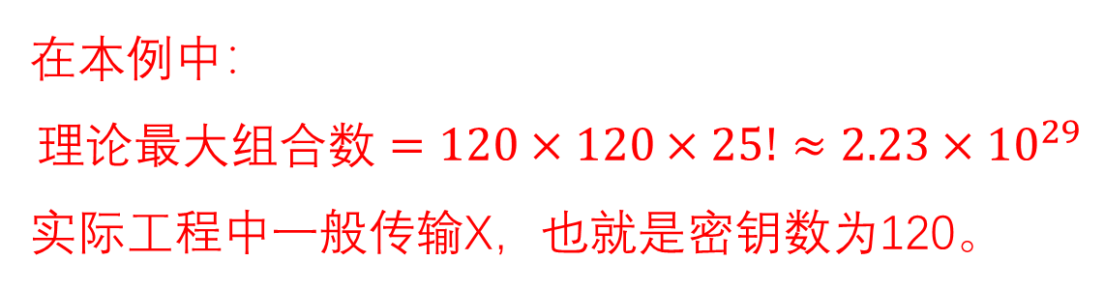
3.4 同音代替密码
横坐标是加密矩阵的行标
高阶同音代替密码
E I L M S
E
I
L
M
S
10 22 18 02 11
12 01 25 05 20
19 06 23 13 07
03 16 08 24 15
17 09 21 14 04
纵坐标是明文可以使用的字母
在本例中：
$$\text{理论最大组合数}=120×120×25!≈2.23×{10}^{29}$$
实际工程中一般传输X，也就是密钥数为120。
M = S M I L E
X = L I M E S
干预密钥
C = 21 16 05 19 11

Slide 32
本章内容
3.1 密码学的起源与发展
3.2 换位法
3.3 简单代替密码
3.4 同音代替密码
3.5 多表代替密码
3.6 多字母组代替密码
3.7 古典密码分析
Vigenère密码
Beaufort密码

Slide 33
3.5 多表代替密码
多表代替密码：使用从明文字母到密文字母的多个映射，每个映射是像简单代替密码中的一对一映射。
基于周期d的周期代替密码：
给定d个密文字母表C₁,…C_{d} ，令 f_{i}：A → C_{i}为从明文字母表A到密文字母表C_{i}（1≤i ≤ d）的映射，对明文信息：M＝m₁…m_{d}m_{d+1}…m_{2d}… 加密，有：
E_{k}(M)＝f₁(m₁)…f_{d}(m_{d})f₁(m_{d+1})…f_{d}(m_{2d})…
当d＝1时，密码为单表代替密码等价与简单代替密码。

Slide 34

3.5.1 Vigenère密码
Vigenère（维吉尼亚）密码是一种基于移位字母表的周期代替密码，它的密钥K由一个字母序列来指定：k＝k₁…k_{d}。
其中：k_{i}（i＝1，…，d）给出了第i个字母表的移动位数，即f_{i}(a)＝(a+k_{i}) mod n.
例如：明文INTELLIGENT用密钥PLAY加密为：
M＝INTE LLIG ENT
K＝PLAY PLAY PLA 8+15=23
E_{k}(M)＝XYTC AMIE TYT
使用Vigenère表可以方便地进行加密和解密。
$$\text{总密钥个数}={26}^{4} \text{种}$$

Slide 35
3.5.1 Vigenère密码
例2.8 设m＝6，且密钥字是CIPHER,这相应于密钥。假定明文串是 this cryptosystem is not secure
首先将明文串转化为数字串，按6个一组分段，然后模26“加”上密钥字得：
相应的密文串将是: VPXZGI AXIVWP VBTTMJ PWIZIT WZT

Slide 36
3.5.1 Vigenère密码
Vigenère表可以方便地进行加密和解密。

Slide 37
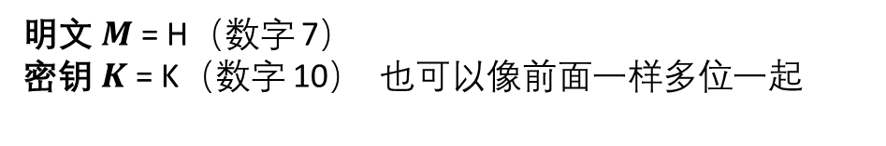


3.5.2 Beaufort密码
Beaufort（博福特）密码：
加密：f_{i}(a)＝(k_{i}-a) mod n
解密：f_{i}⁻¹(c)=(k_{i}-c) mod n
变异的Beaufort密码： f_{i}(a)＝(a-k_{i}) mod n
周期代替密码的确定性距离：
设对每个简单代替（每一位）有s个可能的密钥，则若使用d个代替，共有s^{d}个可能的密钥。
确定性距离：u ≈ H(K)/D=log₂(s^{d})/D=dlog₂s/D 当s=26时，u ≈ 1.5d
明文 $M$ = H（数字 7）
密钥 $K$= K（数字 10） 也可以像前面一样多位一起
$$c=\left(k_{i}−a\right) mod26=\left(10−7\right) mod26=3⟶D$$
$$a=\left(k_{i}−c\right) mod26=\left(10−3\right) mod26=7⟶H$$
$$c=k_{i}−a+m⋅n$$
$$a=k_{i}−c+m⋅n$$
语言冗余度

Slide 38
本章内容
3.1 密码学的起源与发展
3.2 换位法
3.3 简单代替密码
3.4 同音代替密码
3.5 多表代替密码
3.6 多字母组代替密码
3.7 古典密码分析
Playfair（普莱费尔）密码
Hill密码

Slide 39
3.6.1 Playfair（普莱费尔）密码
Playfair密码是一个双字母组代替密码，用英国科学家Lyon Playfair的名字命名。
Playfair密码的密钥是由一个25个字母（J视为I）的5×5矩阵给出：
H A R P S
I C O D B
E F G K L
M N Q T U
V W X Y Z

Slide 40
3.6.1 Playfair（普莱费尔）密码
对于矩阵中的每一对明文字母m₁m₂按如 下规则加密（m₁m₂对应的密文为c₁c₂）:
（1）若m₁和m₂在同一行，则c₁和c₂分别是m₁和m₂右边的字母，其中第一列认为是第五列的右边；
（2）若m₁和m₂在同一列，则c₁和c₂分别是m₁和m₂下边的字母，其中第一行认为是最后一行的下边；
（3）若m₁和m₂在不同的列，则c₁和c₂是以m₁和m₂为顶点的矩形的另两个顶点，其中c₁和m₁在一行， c₂和m₂在一行；
（4）若m₁＝m₂，则在m₁和m₂之间插入一个无效字符（例如X）后重新分组；
（5）若明文有奇数个字符，则在末尾加上一个无效字符。

Slide 41
3.6.1 Playfair（普莱费尔）密码
例2.9：对明文INTELLIGENT进行加密，则：
M＝IN TE LX LI GE NT
Ek(M)＝CM MK GZ EB KF QU
其中两个L之间插入了一个无效字符X。
H A R P S
I C O D B
E F G K L
M N Q T U
V W X Y Z
字母矩阵本身，就是这套加密体制的“核心密钥”

Slide 42
3.6.2 Hill密码
Hill密码：完成从d个明文字母到d个密文字母的线性变换。
设d＝2，令M＝ m₁m₂，将M加密成：
C＝E_{k}(M)＝KM mod n，其中：
M＝ C＝
K为系数矩阵：
m₁
m₂
c₁
c₂
k11 k12
k21 k22

Slide 43
3.6.2 Hill密码
解密时使用K的逆矩阵K⁻¹：
D_{k}(C)＝ K⁻¹ C mod n= K⁻¹ KM mod n=M
其中K⁻¹ K mod n＝I，I为2×2的单位矩阵。
例2.10: n=26, M=(4,6)^{T}，即EG， K与K⁻¹如下:
K
3 2
3 5
K⁻¹
15 20
17 9
I
1 0
0 1
mod 26 =
加密:
c₁
c₂
3 2 4
3 5 6
=
mod 26 =
24
16
密文C= (24,16)^{T}, 即YQ
解密:
m₁
m₂
15 20 24
17 9 16
=
mod 26 =
4
6

Slide 44
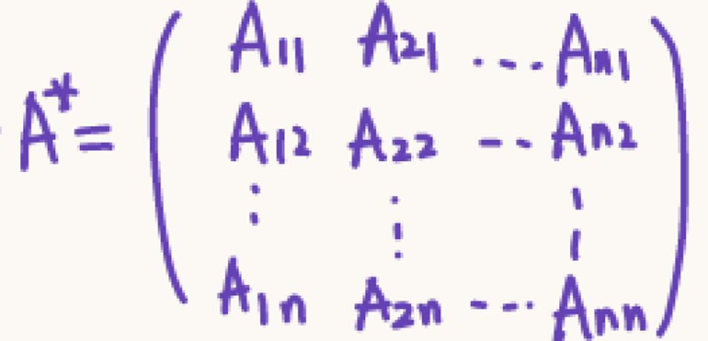
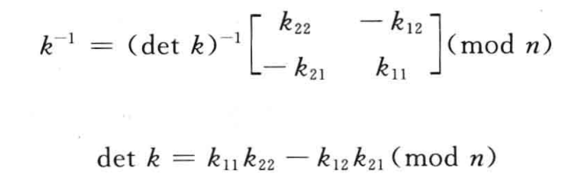
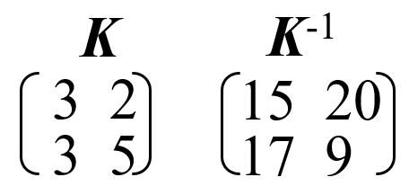
3.6.2 Hill密码
解密时使用K的逆矩阵K⁻¹：
$$K^{−1}=\left({\left|K\right|}^{−1} mod n\right)×K^{∗} mod n$$

Slide 45
本章内容
3.1 密码学的起源与发展
3.2 换位法
3.3 简单代替密码
3.4 同音代替密码
3.5 多表代替密码
3.6 多字母组代替密码
3.7 古典密码分析
密码分析与破译
密码算法的安全性
换位密码分析
单表代替密码分析
多表代替密码分析
Vernam密码与一次一密
对Hill密码的已知明文分析

Slide 46
3.7.1 密码分析与破译
密码分析：假设破译者Oscar是在已知密码体制的前提下来破译Bob使用的密钥。这个假设称为Kerckhoff柯克霍夫原则。最常见的破解类型如下：
1.唯密文攻击：Oscar具有密文串y.
2.已知明文攻击: Oscar具有明文串x和相应的密文y.
3.选择明文攻击：Oscar可获得对加密机的暂时访问， 因此他能选择明文串x并构造出相应的密文串y。
4.选择密文攻击： Oscar可暂时接近密码机,可选择密文串y，并构造出相应的明文x.
这一切的目的在于破译出密钥或密文

Slide 47
3.7.1 密码分析与破译
密码破译
密码破译的原则: 遵循观察与经验
方法:采用归纳与演绎
步骤:
三大要素：
$$\text{分析数据}⟶\text{提出合理假设}⟶\text{推测密钥规律}⟶\text{代入明文证实}$$
语言的频率特征：单个字母的出现概率极度不均匀。字母 e 独霸天下（12.7%），其次是 t, a, o。
连接特征（连字规律）：某些字母就像胶水一样固定连接。比如字母 q 后面雷打不动一定会跟着 u（如 queen, quick）；还有常用的 l e x 组合。
重复特征（高频词根尾缀）：在长文本中，th（冠词开头）、tion（名词尾缀）、tious（形容词尾缀）会反复、高频地成块出现。

Slide 48
3.7.2 密码算法的安全性
无条件安全（Unconditionally secure）
无论破译者有多少密文,他也无法解出对应的明文,即使他解出了,他也无法验证结果的正确性。
一次一密（One-Time Pad, OTP）
计算上安全（Computationally secure）
破译的代价超出信息本身的价值
破译的时间超出了信息的有效期

Slide 49
3.7.3 换位密码分析
换位密码的破译
换位密码中，密文中字母出现的频率与明文中字母出现的频率相同，所以密码员可以很容易的由此来判别换位密码。
这种密码可以通过移动字母顺序的方法来破译。
还可以参考双字母和三字母组合的出现频率分布。

Slide 50
3.7.3 换位密码分析
换位密码的破译
双字母组出现频率分布

Slide 51

3.7.3 换位密码分析
换位密码的破译
对于周期为d的换位密码，这d个字母共有d!种可能组合。假设所有的密钥出现的机会相等，则密钥的熵为H(K)=log₂d!,
使用Stirling的对d!的估计法，确定性距离：
$$\ln\left(d!\right)≈d\ln{d}−d=d\ln\left(\frac{d}{e}\right)$$
dlog₂(d/e)
u ≈
= 0.3dlog₂(d/e)
3.2
令D=3.2位/字母，设d=26，则d/e≈10，log₂(d/e) ≈3.2，因此，u ≈26。

Slide 52
3.7.4 单表代替密码分析
简单的单表代换密码，如移位密码，仅统计标出最高频度字母再与明文字母表字母对应决定出移位量，就差不多得到正确解了。也很容易用穷举密钥搜索来破译。
一般的仿射密码，多考虑几个密文字母统计表与明文字母统计表的匹配关系也不难解出。
结论：一个密码系统是安全的一个必要条件是密钥空间必须足够大，使得穷举密钥搜索破译是不可行的。

Slide 53
3.7.4 单表代替密码分析
唯密文攻击法分析单表和多表代换密码是可行的。
但用唯密文攻击法分析多字母代换密码如Hill密码是比较困难的。分析多字母代换多用已知明文攻击法。

Slide 54
3.7.4 单表代替密码分析
单字母频率分析
简单代替密码可能很容易的通过使用单字母频率分析法的只有密文的攻击来破译。
基于移位字母表的密码通常易于破译，因为每个密文字母与相应的明文字母的差为一个常数。

Slide 55
3.7.4 单表代替密码分析
单字母频率分析（仿射变换例）
例：明文：F(5), I(8)和L(11), 对应的密文为：M(12), S(18)和Y(24)。
(5k₁+k₀) mod 26 = 12 (1)
(8k₁+k₀) mod 26 = 18 (2)
(11k₁+k₀) mod 26 = 24 (3)
(2)-(1)得：3k₁ mod 26 = 6
解得：k₁=6 * 3⁻¹ mod 26 = 6 * 9 mod 26 = 2
代入(1)，得：k₀ = 2

Slide 56
3.7.4 单表代替密码分析
单字母频率分析
需要解密的密文是：
UZQSOVUOHXMOPVGPOZPEVSGZWSZOPFPESXUDBMETSXAIZ
VUEPHZHMDZSHZOWSFPAPPDTSVPQUZWYMXUZUHSX
EPYEPOPDZSZUFPOMBZWPFUPZHMDJUDTMOHMQ
P
13.33
H
5.00
F
3.33
B
1.67
C
0.00
Z
11.67
D
5.83
W
3.33
G
1.67
K
0.00
S
8.33
E
5.00
Q
2.50
Y
1.67
L
0.00
U
8.33
V
4.17
T
2.50
I
0.83
N
0.00
O
7.55
X
4.17
A
1.67
J
0.83
R
0.00
M
6.67

Slide 57
3.7.4 单表代替密码分析
单字母频率分析

Slide 58
3.7.4 单表代替密码分析
单字母频率分析

Slide 59
3.7.4 单表代替密码分析
单字母频率分析
结论：密文字母中的P和Z可能相当于明文中的e和t，但是并不能确定P对应e（Z对应t）还是Z对应e（P对应t）。密文中的S、U、O、M和H相对频率都比较高，可能与明文中的字母r,n,i,o,a,s中的某一个相对应。相对频率较低的字母（即A，B，G，Y，I，J）可能对应着明文字母集{w,v,b,k,x,g,j,z}中的某个元素。

Slide 60
3.7.4 单表代替密码分析
单字母频率分析
统计双字母组合（比如代表单音节的两个字母）的频率是一个很有效的工具。由此可以得到一个类似于图2.5的字母相关频率图。最常用的一个字母组合是th。
而在我们的密文中，用得最多的双字母组合是ZW,它出现了三次。所以我们可以估计Z对应明文t，而W对应明文h。根据先前的假设，我们可以认为P对应e。现在我们意识到密文中的ZWP很可能就the，这是英语中最常用的三字母组合，这表明我们的思路是正确的。

Slide 61
3.7.4 单表代替密码分析
单字母频率分析
接下来注意到第一行中的序列ZWSZ。我们并不知道它是否为一个完整的单词，若是这样的话，它应该翻译成th_t的形式，因此S很可能是明文a。至此我们有以下结果：
U
Z
Q
S
O
V
U
O
H
X
M
O
P
V
G
P
O
Z
P
E
V
S
G
Z
W
S
Z
O
P
F
P
E
S
X
U
D
B
M
E
T
S
X
A
I
Z
t
a
e
e
T
e
a
t
h
a
t
e
E
a
V
U
E
P
H
Z
H
M
D
Z
S
H
Z
O
W
S
F
P
A
P
P
D
T
S
V
P
Q
U
Z
W
Y
M
X
U
Z
U
H
S
X
e
t
T
A
t
h
a
E
e
e
a
e
t
h
t
a
E
P
Y
E
P
O
P
D
Z
S
Z
U
F
P
O
M
B
Z
W
P
F
U
P
Z
H
M
D
J
U
D
T
M
O
H
M
Q
e
E
e
t
A
T
e
T
h
e
t

Slide 62
3.7.4 单表代替密码分析
单字母频率分析
虽然只确定了4个字母，但是我们已经有眉目了。继续进行类似的分析、测试，很快就可以得出完整的明文，加上空格后如下：
it was disclosed yesterday that several informal but direct contacts have been made with political representatives of the viet cong in moscow

Slide 63
3.7.4 单表代替密码分析
仿射变换密码分析
求解联立方程组：
已知t个对应的明文字母m_{i}和密文字母c_{i}(1≤i ≤ t)，则
(m₁k₁+k₀) mod n=c₁
…
(m_{t}k₁+k₀) mod n=c_{t}

Slide 64
3.7.4 单表代替密码分析
字母 | 概率 | 字母 | 概率
A | 0.082 | N | 0.067
B | 0.015 | O | 0.075
C | 0.028 | P | 0.019
D | 0.043 | Q | 0.001
E | 0.127 | R | 0.060
F | 0.022 | S | 0.063
G | 0.020 | T | 0.091
H | 0.061 | U | 0.028
I | 0.070 | V | 0.010
J | 0.002 | W | 0.023
K | 0.008 | X | 0.001
L | 0.040 | Y | 0.020
M | 0.024 | Z | 0.001
仿射变换密码分析
例 ： 假设从仿射密码获得的密文为：
FMXVEDKAPHFERBNDKRXRSREFMORUDSDKDVSHVUFEDKAPRKDLYEVLRHHRH 仅有57个密文字母，但足够分析仿射密码。
最高频的密文字母是：R(8次)，D（6次），E，H，K（各五次），F，S，V（各四次）。
开始，我们可以假定R是e的加密且D是t的加密，因为e和t分别是两个最常见的字母。数值化后，有 。回忆加密函数 。
所以得到两个含两个未知量的线性方程组：

Slide 65
3.7.4 单表代替密码分析
仿射变换密码分析
这个系统有唯一的解 。但这是一个非法的密钥，因为 。所以我们假设有误。
我们下一个猜想可能是R是e的加密，E是t的加密。得 ，又是不可能的。继续假定R是e的加密且K是t的加密。这产生了 ，至少是一个合法的密钥。剩下的事是计算相应于k＝（3，5）的解密函数，然后解密密文看是否得到了有意义的英文串。容易证明这是一个有效的密钥。
最后的密文是：
algorithms are quite general definitions of arithmetic processes

Slide 66

3.7.5 多表代替密码分析
要破译周期代替密码，必须先确定周期，可以使用两种工具：重合度和Kasiski（卡西斯基）方法。
重合度是用来度量密文中字母出现频率的变化程度的，用IC来表示。
单个字符的出现频率与均匀分布的偏差定义为粗糙度（MR）。
给定长度为N的密文，令F_{i}为第i个字母的频率，则有
$$\frac{1}{26}$$

Slide 67
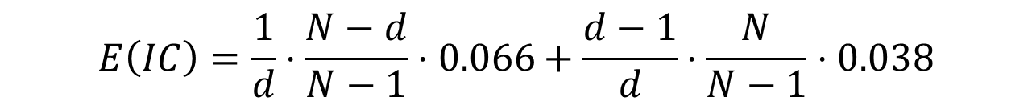
3.7.5 多表代替密码分析
IC：从给定的密文中随机选取两个字母相同的概率
这是对 的一个估计，因而IC为MR+0.038的估计值
对于均匀分布（周期无限大），MR=0；而对于周期为1的英文密文，MR＝0.028；对于周期为d的密码，IC的期望值为：
其中：N为密文的长度。
$$E\left(IC\right)=\frac{1}{d}⋅\frac{N−d}{N−1}⋅0.066+\frac{d−1}{d}⋅\frac{N}{N−1}⋅0.038$$
约等于1
约等于1

Slide 68
3.7.5 多表代替密码分析
重合度的期望值

Slide 69
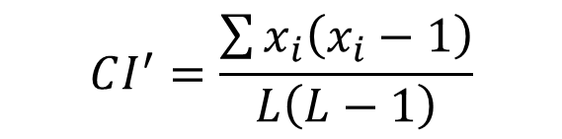
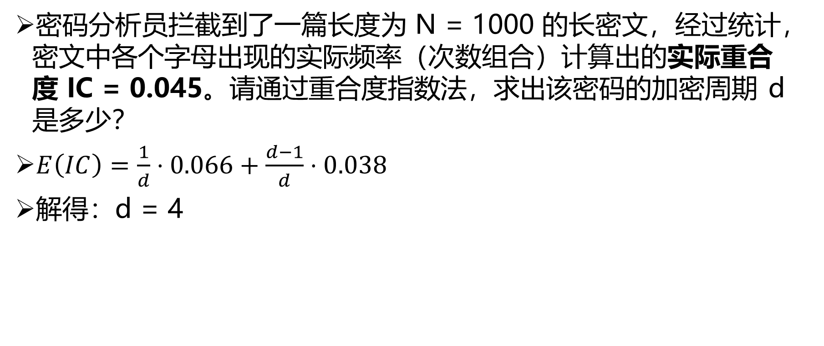
3.7.5 多表代替密码分析
密码分析员拦截到了一篇长度为 N = 1000 的长密文，经过统计，密文中各个字母出现的实际频率（次数组合）计算出的实际重合度 IC = 0.045。请通过重合度指数法，求出该密码的加密周期 d 是多少？
$E\left(IC\right)=\frac{1}{d}⋅0.066+\frac{d−1}{d}⋅0.038$
解得：d = 4
$$CI^{′}=\frac{\sum{x_{i}\left(x_{i}−1\right)}}{L\left(L−1\right)}$$

Slide 70
3.7.5 多表代替密码分析
Kasiski测试法
若用给定的m个密钥表周期地对明文字母加密，则当明文中有两个相同字母组在明文序列中间隔的字母数为m的倍数时，这两个明文字母组对应的密文字母组必相同。但反过来，若密文中出现两个相同的字母组，它们所对应的明文字母组未必相同，但相同的可能性很大。如果我们将密文中相同的字母组找出来，并对其相同字母数综合研究，找出它们的相同字母数的最大公因子，就有可能提取出有关密钥字的长度m的信息。
如果在加密时，前后两个 THE 恰好碰到了循环过来的同一组密钥字母，那么这两个 THE 就会被加密成完全一模一样的密文三字组（比如 XYZ 和 XYZ）。
寻找长得一模一样的字母串（比如发现了两个 XYZ）。
数一数这两个相同字母串在密文中间隔了多少个字符
其对应密钥长度的倍数一般为这个间隔。

Slide 71
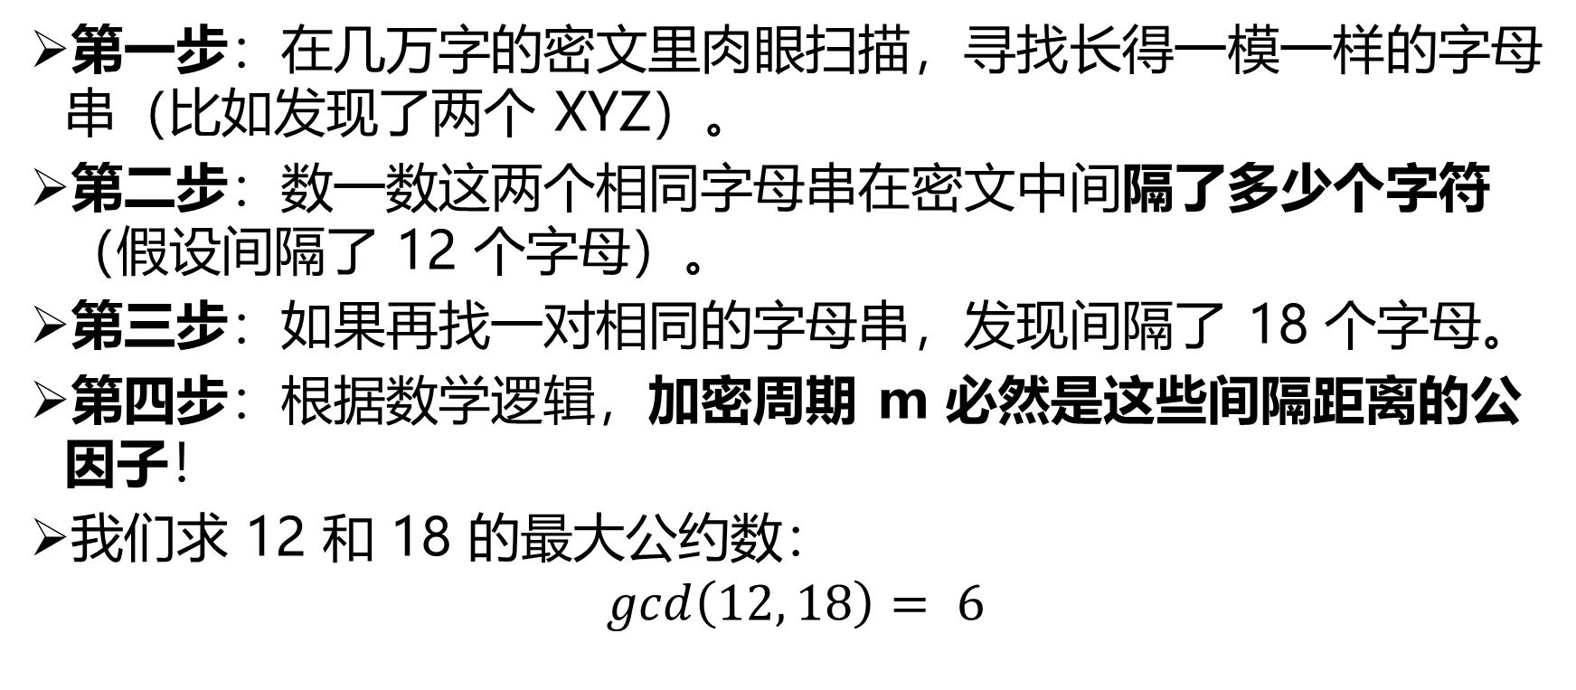
3.7.5 多表代替密码分析
第一步：在几万字的密文里肉眼扫描，寻找长得一模一样的字母串（比如发现了两个 XYZ）。
第二步：数一数这两个相同字母串在密文中间隔了多少个字符（假设间隔了 12 个字母）。
第三步：如果再找一对相同的字母串，发现间隔了 18 个字母。
第四步：根据数学逻辑，加密周期 m 必然是这些间隔距离的公因子！
我们求 12 和 18 的最大公约数：
$$gcd\left(12, 18\right)= 6$$

Slide 72
3.7.5 多表代替密码分析
Vigenère密码分析
如何确定代替周期
方法一（ Kasiski测试法 ）：一个给定密文包含下列重复的序列，且有距离如表所示：
因为3是出现最频繁的因子，所以密文的周期最有可能是3。
字母序列 | 距离
PQA | 150=2×5² ×3
RET | 42=7×2×3
FRT | 10=2×5
ROPY | 81=3⁴
DER | 57=19×3
RUN | 117=13×3²

Slide 73
3.7.5 多表代替密码分析
Vigenère密码分析
如何确定代替周期
方法二：重合指数法（Coincidence Index）
设一门语言由n个字母构成，每个字母发生的概率为 ，则重合指数是指其中两个随机元素相同的概率，记为 。
完全随机的文本CI=0.0385，一个有意义的英文文本CI=0.065（有的0.066）。
可以用来判断文本是用单表还是用多表代换加密。

Slide 74
3.7.5 多表代替密码分析
Vigenère密码分析
如何确定代替周期
方法二：重合指数法（Coincidence Index）
另外，重合度还能提供对两个不同密文的洞察力 。
实际使用CI的估计值CI’:
L：密文长。
x_{i}：密文符号i发生的数目。

Slide 75
例1：
明文(未知)：EXECUTE THESE COMMANDS
密钥(未知) ：RADIORA DIORA DIORADIO
密文：VXHKIKE WPSJE FWADAQLG
经过Kasiski分析、CI测试，确定密钥长度为5。
-Chi 测试 (卡方检验是用途非常广的一种假设检验方法)
当两个频率分布类似时，X值相对要高。
比较两个频率分布 ，决定是否同样或不同的代换被采用 。
简化多表代换为单表代换。
V X H K I
K E W P S
J E F W A
D A Q L G
P_{i}：符号i在第一个分布中发生的概率
q_{i}：符号i在第二个分布中发生的概率

Slide 76
例1：
明文(未知)：EXECUTE THESE COMMANDS
密钥(未知) ：RADIORA DIORA DIORADIO
密文：VXHKIKE WPSJE FWADAQLG
重复移动某一列字母，直到这一列字母和第一列的X值最大值出现，然后就可以用和第一列同样的方式解密。
V | X | H | K | I
K | E | W | P | S
J | E | F | W | A
D | A | Q | L | G
0 | 17 | 14 | 9 | 3
V | O | V | T | L
K | V | K | Y | V
J | V | T | F | D
D | R | E | U | J
合理：EXECUTE THESE COMMANDS
假设第一列为R
17 R | 0 A | 3 D | 8 I | 14 O

Slide 77
例2：
k o o m m a c o m o q e g l x x m q c c k u e y f c u r y l y l i g z s x c z v b c k m y o p n p o g d g i a z t x d d i a k n v o m x h i e m r d e z v x b m z r n l z a y q i q x g k k k p n e v h o v v b k k t c s s e p k g d h x y v j m r d k b c j u e f m a k n t d r x b i e m r d p r r j b x f q n e m x d r l b c j h p z t v v i x y e t n i i a w d r g n o m r z r r e i k i o x r u s x c r e t v
z a o z y g y u k n d w p i o u o r i y r h h b z x r c e a y v x u v r x k c m a x s t x s e p b r x c s 1 r u k v b x t g z u g g d w h x m x c s x b i k t n s l r j z h b x m s p u n g z r g k u d x n a u f c m r z x j r y w y m i
sxc 161
akn 70
iemr 70
emrd 70
mrd 49
mrd 70
sep 139
mrd 21
bcj 35
xbi 139
mrz 125
xcs 20
（1）假定两段文本的确是用同样方式加密的。
（2）采用Kasiski测试估计密钥的长度。
估计密钥的长度为7

Slide 78
k o o m m a c
o m o q e g l
x x m q c c k
u e y f c u r
y l y l i g z
s x c z v b c
k m y o p n p
o g d g i a z
t x d d i a k
n v o m x h i
e m r d e z v
x b m z r n l
z a y q i q x
g k k k p n e
v h o v v b k
k t c s s e p
k g d h x y v
j m r d k b c
j u e f m a k
n t d r x b i
e m r d p r r
j b x f q n e
m x d r l b c
j h p z t v v
i x y e t n i
i a w d r g n
o m r z r r e
i k i o x r u
s x c r e t v
z a o z y g y
u k n d w p i
o u o r i y r
h h b z x r c
e a y v x u v
r x k c m a x
s t x s e p b
r x c s 1 r u
k v b x t g z
u g g d w h x
m x c s x b i
k t n s l r j
z h b x m s p
u n g z r g k
u d x n a u f
c m r z x j r
y w y m i
（3）将密文写成7列，即每一列是用同一密钥加密的。
（4）重复移动2~7列字母，移动距离分别为1~25，并分别计算相对于第一列的X值，把最大值用下划线标出。
第1列：koxuyskotnexzgvkkjjnejmjiioiszuohersrkumkzuucy
第2列：omxelxmgxvmbakhtgmutmbxhxamkxakuhaxtxvgxthndmw
第2列右移1位：pnyfmynhywncbliuhnvuncyiybnlyblvibyuywhyuioenx
统计信息：
a b c d e f g h i j k l m n o p q r s t u v w x y z
0 0 1 0 3 0 1 1 3 4 6 0 2 2 4 0 0 2 3 1 5 1 0 2 2 3
0 4 2 0 1 1 0 3 4 0 0 3 1 7 1 1 0 0 0 0 4 2 2 1 9 0
第1列：
第2列右移1位：
第1列和第2列右移1位的X值：
=0.0388
重复移动2~7列字母，移动距离分别为1~25，并分别计算相当于第1列的X值，取最大值得：
列： 2 3 4 5 6 7
距离： 13 22 7 2 19 15
移动后，利用凯撒密码分析求解

Slide 79
3.7.6 Vernam密码与一次一密密码
密钥与明文一样长，可以挫败Kasiski（卡西斯基）攻击（假设密钥没有重复）。
方法：使用一本书（或其他文件）中的文字作为基于移位字母表的代替密码的密钥。密钥由书的标题和开始位置来指定。
破译：Friedman方法。假设所有密文字母都对应于高频字母对（例如 the、ing）。不稳妥。

Slide 80
3.7.6 Vernam密码与一次一密密码
Vernam（弗纳姆）密码：
加密：c_{i}=m_{i}+k_{i} mod 2
解密：m_{i}=c_{i}+k_{i} mod 2
例：11000⊕10010 ＝01010
一次一密：密钥为一个随机且不重复的字符序列。无条件安全（绝对无法破译）
绝对随机、密钥和明文一样长、一次一密
为什么不是主流？密钥分发困境。分发一部分+约定一部分反而更安全。

Slide 81
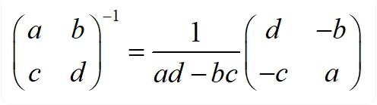
3.7.7 对Hill密码的已知明文分析
例 : 明文friday是用Hill 密码加密的，m=2，得到密文POCFKC。
则有 ， ， 。
从最初两个明文对，我们得到矩阵方程
，容易计算 ，
所以 。
可用第三个明密文对验证。

